Slide 1
Фоторепортаж
Космические дали

Slide 2
ТЕЛЕСКОП

Slide 3
ЛУНА

Slide 4
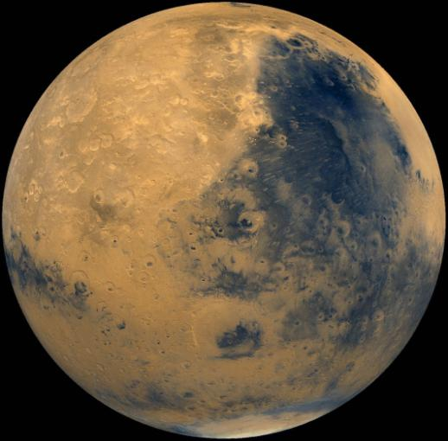
МАРС

Slide 5
С А Т У Р Н

Slide 6
С О Л Н Ц Е

Slide 7
Ю П И Т Е Р

Slide 8
К.Э.Циалковский

Slide 9
РАКЕТА

Slide 10
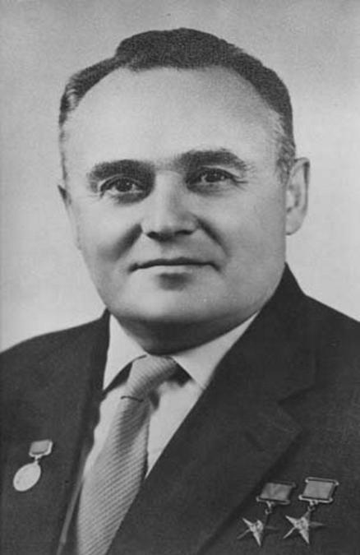
Сергей
Павлович
Королев

Slide 11
Первый искусственный спутник

Slide 12
Л А Й К А

Slide 13
скафандр

Slide 14
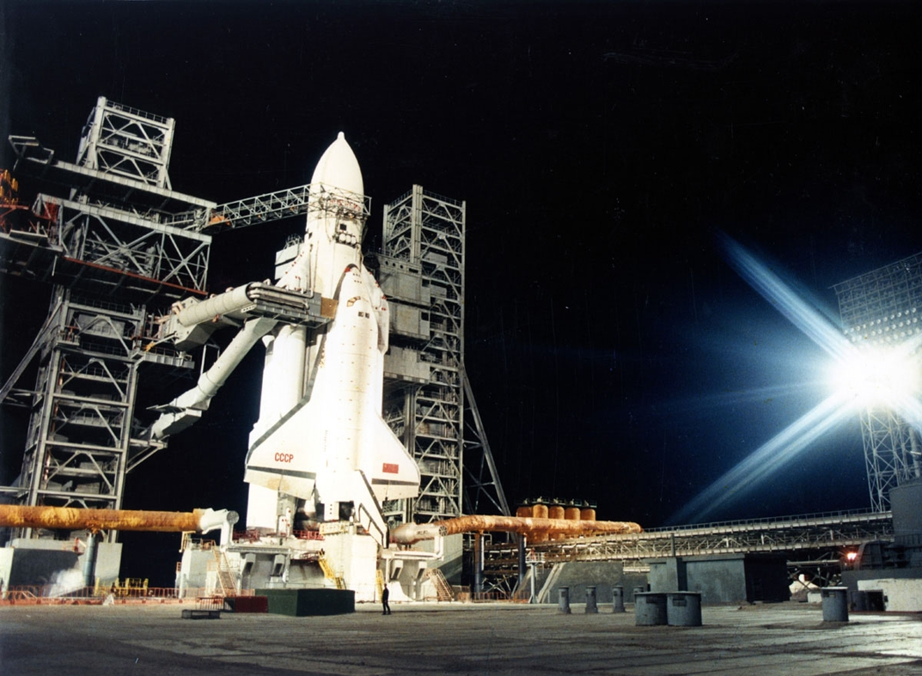
БАЙКОНУР

Slide 15
В О С Т О К

Slide 16
ЮРИЙ АЛЕКСЕЕВИЧ ГАГАРИН

Slide 17
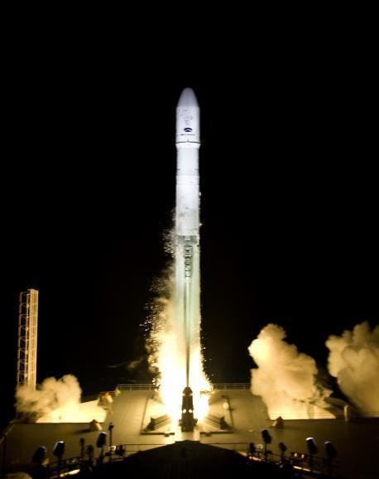
З А П У С К Р А К Е Т Ы

Slide 18
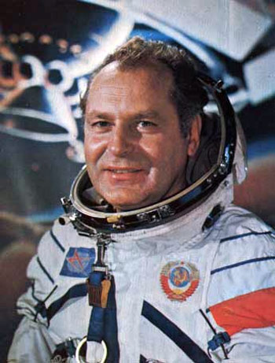
Герман Степанович Титов

Slide 19
Алексей Леонов

Slide 20
Л у н а

Slide 21
НИЛ АРМСТРОНГ

Slide 22
Валентина Терешкова

Slide 23
Светлана Евгеньевна Савицкая

Slide 24
Спасибо за внимание!

